Slide 1

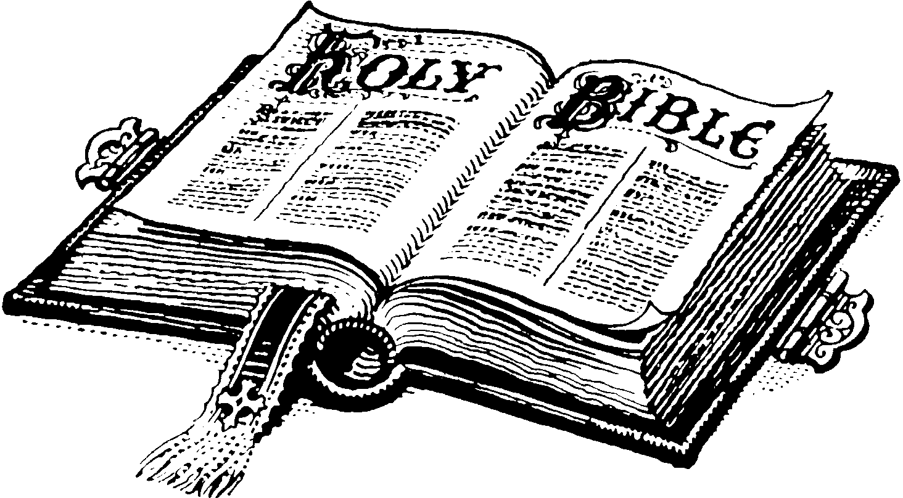
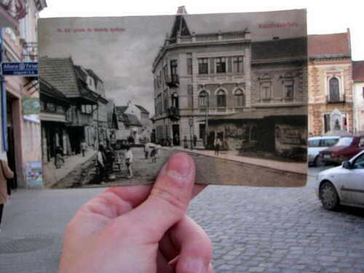
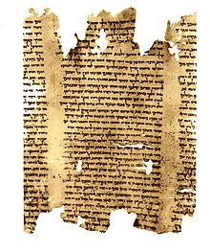

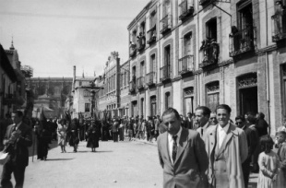
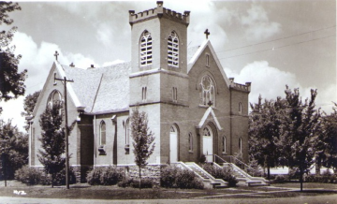

IGLESIA METODISTA DE MÉXICO
Dirección de Archivo e Historia
Obispo: Raúl García de Ochoa
Directora: Lilia Palos de Ortega
Se complacen en invitarle a:
EL CULTO DE DEDICACIÓN
Y CEREMONIA DE
INAUGURACIÓN
De las nuevas instalaciones del
ARCHIVO Y BIBLIOTECA NACIONAL DE LA
IMMAR
A las 12.00 horas del 22 de octubre 2011 .
En Sadi Carnot 73, Col. S. Rafael,
Ciudad de México.
Y de una sangre ha hecho todo el linaje de los hombres, para que habiten sobre toda la faz de la tierra; y les ha prefijado el orden de los tiempos, y los límites de su habitación; para que busquen a Dios. Hechos 17:26-27

